Slide 1
Inženjerstvo softvera za Internet-Web of Things
Matematičke osnove rada računara

Slide 2
Matematičke osnove rada računara
Brojni sistemi
pozicioni i nepozicioni brojni sistemi
računarske operacije
Predstavljanje celobrojnih brojeva u računaru
predstavljanje negativnih brojeva
Predstavljanje realnih brojeva u računaru

Slide 3
Brojni sistemi
Pozicioni i nepozicioni brojni sistemi
Nepozicioni brojni sistem – Rimski Brojni Sistem:
I – jedan
V – pet
X – deset
L – pedeset
C – sto
D – pet stotina
M – hiljadu
M – milion (broj crtica iznad slova M označava koliko puta množimo sa hiljadu).

Slide 4
Pozicioni brojni sistem
Svaka cifra ima zadatu težinu.
Opšti oblik: a_{n}a_{n-1}...a₁a₀ , a₋₁a₋₂...a_{-m}
tj.
a_{n}∙b^{n}+a_{n-1}∙b^{n-1} + ... + a₁∙b¹ + a₀∙b⁰ + a₋₁∙b⁻¹+a₋₂∙b⁻²+...+a_{-m}∙b^{-m}
a – cifra
b – osnova (baza)
n+1 – broj celobrojnih cifara
m – broj decimala

Slide 5
Pozicioni brojni sistem - primeri
1984₁₀ = 1∙10³ + 9∙10² + 8∙10¹ + 4∙10⁰ =
1∙1000 + 9∙100 + 8∙10 + 4∙1 =
1000 + 900 + 80 + 4 = 1984
10011₂ = 1∙2⁴ + 0∙2³ + 0∙2² + 1∙2¹ + 1∙2⁰ =
1∙16 + 0∙8 + 0∙4 + 1∙2 + 1∙1 = 16 + 2 + 1 =
19
12,3₁₀= 1∙10¹ + 2∙10⁰ + 3∙10⁻¹ =
1∙10 + 2∙1 + 3∙0,1 =
10+2+0,3 =
12,3

Slide 6
Predstavljanje brojeva u različitim brojnim sistemima
Cifre brojnog sistema su: 0 do (baza – 1)
Primer:
binarni (b=2): {0, 1}
oktalni (b=8): {0, 1, 2, 3, 4, 5, 6, 7}
decimalni (b=10): {0, 1, 2, 3,4 ,5 ,6 ,7 , 8, 9}
heksadecimalni (b=16): {0, 1, 2, 3, 4, 5, 6, 7, 8, 9, A, B, C, D, E, F}

Slide 7
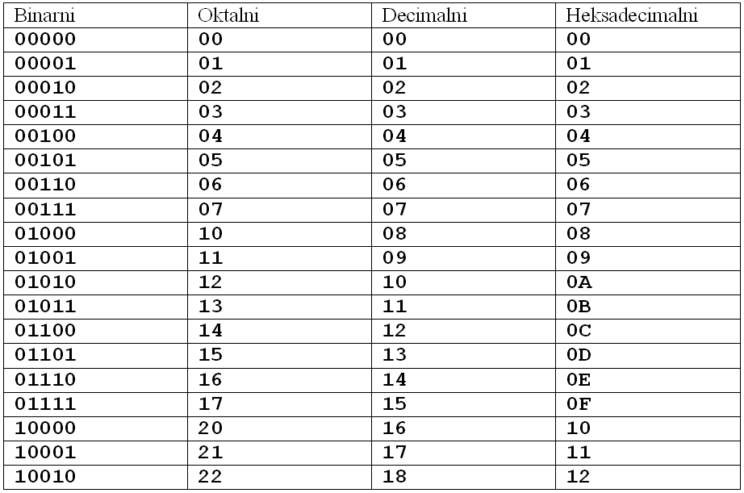
Primer

Slide 8
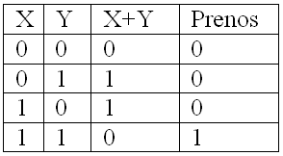
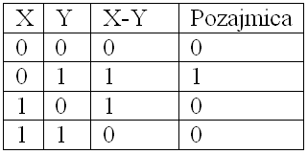
Računske operacije – binarni brojni sistem
Sabiranje:
Oduzimanje:

Slide 9
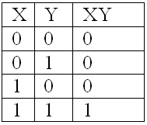
Računske operacije – binarni brojni sistem
Množenje:
Deljenje:
nulom nije dozvoljeno
jedinicom - trivijalno

Slide 10
Računske operacije – binarni brojni sistem
11
+11
---
110
110
-101
---
001
110 x 11
--------
110
+ 110
-----------
10010
1001 : 11 = 11
----
100
-011
-----
0011
-0011
------
0000

Slide 11
Računske operacije – oktalni brojni sistem
447
+652
----
1321
54,3
-45,4
----
6,7
123 x 21
--------
123
+ 246
-----------
2603
2603 : 21 = 123
----
26
-21
----
50
-42
----
63
-63
-----
0

Slide 12
Računske operacije – heksadecimalni brojni sistem
127
+1AA
----
2D1
2C
-25
----
7
53 x 11
--------
53
+ 53
-----------
583
583 : 11 = 53
----
58
-55
----
33
-33
----
0
1A0 x 13
--------
4E0
+ 1A0
-----------
1EE0

Slide 13
Konverzije brojnih sistema
Opšta formula
celobrojni deo:
celobrojni deo (a) u novu bazu b:
a : b = r1 i ostatak o1
r1 : b = r2 i ostatak o2
r2 : b = r3 i ostatak o3
...
rn : b = 0 i ostatak on
----------------------------------
rezultat: on ... o3 o2 o1

Slide 14
Konverzije brojnih sistema
Opšta formula
decimale:
decimale (a=0,xxxx) u novu bazu b:
a ∙ b = c1,r1 tj. celobrojni deo c1 i decimale r1
r1 ∙ b = c2,r2 tj. celobrojni deo c2 i decimale r2
r2 ∙ b = c3,r3 tj. celobrojni deo c3 i decimale r3
...
rn ∙ b = cn,0 tj. celobrojni deo cn i decimale 0
------------------------------------------
Rezultat: c1 c2 ... cn
Problem: ako decimalni deo ne bude 0

Slide 15
Primer
Broj 701,625₁₀ konvertovati u heksadecimalni brojni sistem.
701 : 16 = 43 i ostatak 13 → D
43 : 16 = 2 i ostatak 11 → B
2 : 16 = 0 i ostatak 2
----------------------------------
rezultat: 2BD

Slide 16
Primer
Decimale: 0,625
0,625 ∙ 16 = 10,0 tj. celobrojni deo 10 →A i razlomljeni deo 0
-----------------------
Konačan rezultat: 2BD,A₁₆

Slide 17
Primer
Broj 701,0625₁₀ konvertovati u oktalni brojni sistem.
701 : 8 = 87 i ostatak 5
87 : 8 = 10 i ostatak 7
10 : 8 = 1 i ostatak 2 1 : 8 = 0 i ostatak 1
----------------------------------
rezultat: 1275

Slide 18
Primer
Decimale: 0,0625
0,0625 ∙ 8 = 0,5 tj. celobrojni deo 0 i razlomljeni deo 0,5
0,5 ∙ 8 = 4,0 tj. celobrojni deo 4 i razlomljeni deo 0
-----------------------
Konačan rezultat: 1275,04₈

Slide 19
Primer
Broj 37,625₁₀ konvertovati u binarni brojni sistem.
37 : 2 = 18 i ostatak 1
18 : 2 = 9 i ostatak 0
9 : 2 = 4 i ostatak 1
4 : 2 = 2 i ostatak 0
2 : 2 = 1 i ostatak 0
1 : 2 = 0 i ostatak 1
----------------------------------
rezultat: 100101

Slide 20
Primer
Decimale: 0,625
0,625 ∙ 2 = 1,250 tj. celobrojni deo 1 i razlomljeni deo 0,250
0,250 ∙ 2 = 0,5 tj. celobrojni deo 0 i razlomljeni deo 0,5
0,5 ∙ 2 = 1,0 tj. celobrojni deo 1 i razlomljeni deo 0
-----------------------
Konačan rezultat: 100101,101₂

Slide 21
Konverzija iz binarnog u oktalni i heksadecimalni brojni sistem
Drugačijim grupisanjem bitova:
po tri bita za oktalni brojni sistem
po četiri bita za heksadecimalni brojni sistem
Primer:
01 100 111,111₂ = 147,7₈
0110 0111,1110₂ = 67,E₁₆

Slide 22
heksadecimalni ←→ oktalni
Preko binarnog brojnog sistema.
Primer:
A3,5₁₆ = 1010 0011,0101₂
010 100 011, 010100₂ = 243,24₈

Slide 23
Predstavljanje celobrojnih brojeva u računaru
Svaka memorijska ćelija u računaru ima 8 bitova – jedan bajt.
u jedan bajt se može smestiti broj u rasponu od 0 – 255
Ako je celobrojna vrednost veća od 255, uzme se više bajtova:
dva bajta – 16 bita: 0 – 65535
četiri bajta – 32 bita: 0 – 4.294.967.295

Slide 24
Predstavljanje negativnih brojeva
Preko znaka i apsolutne vrednosti
komplikovan algoritam za sabiranje i oduzimanje
Preko komplementa
jednostavan algoritam za sabiranje i oduzimanje

Slide 25
Predstavljanje negativnih brojeva komplementom
Potpuni komplement (u binarnom brojnom sistemu se još zove i komplement dvojke).
Nepotpuni komplement (u binarnom brojnom sistemu se još zove i komplement jedinice)
dve oznake za nulu ← loše
U oba sistema se poslednja cifra koristi za znak broja (pozitivan ili negativan).

Slide 26
Potpuni komplement
Bit znaka možemo da računamo kao -8
Tada je: 1001 = -8 + 1 = -7
Binarno | Dekadno
1000 | -8
1001 | -7
1010 | -6
1011 | -5
1100 | -4
1101 | -3
1110 | -2
1111 | -1
0000 | 0
0001 | 1
0010 | 2
0011 | 3
0100 | 4
0101 | 5
0110 | 6
0111 | 7

Slide 27
Računanje komplementa (bez oduzimanja)
Potpuni komplement: invertovati sve bitove i dodati 1.
Primer: 0010₂ => 1101₂ + 1 = 1110₂
Nepotpuni komplement: invertovati sve bitove.
Primer: 0010₂ => 1101₂

Slide 28
Sabiranje sa potpunim komplementom
Pravilo:
A – B = A + PotpuniKomplement(B) = Rezultat + Prenos

Slide 29
Primer
0101₂ – 0010₂ = 0101₂ + 1110₂ = 10011₂
0001₂ – 0010₂ = 0001₂ + 1110₂ = 01111₂
Koliko je 1111₂: - PotpuniKomplement(1111₂) =
10000₂ – 1111₂ = - 00001₂
prenos
prenos

Slide 30
Prekoračenje (overflow)
Javlja se kada se prilikom sabiranja dva broja dobije rezultat koji ne može da stane u zadati broj bitova
Pravilo:
ako se prilikom sabiranja dva pozitivna ili dva negativna broja dobije broj suprotnog znaka, dogodilo se prekoračenje.
Primer:
0101₂ + 0100₂ = 1001₂ (5 + 4 = 9)
1001₂ + 1010₂ = 10011₂ ((-7)+(-6) = -13)

Slide 31
Predstavljanje celobrojnih brojeva u računaru
Svaka memorijska ćelija u računaru ima 8 bitova – jedan bajt.
u jedan bajt se može smestiti broj u rasponu od:
0 – 255, neoznačen
-128 – 127, označen, u potpunom/nepotpunom komplementu
Ako je celobrojna vrednost veća od 128/255, uzme se više bajtova:
dva bajta – 16 bita:
0 – 65535, neoznačen
-32768 – 32767, označen, u potpunom/nepotpunom komplementu
četiri bajta – 32 bita:
0 – 4.294.967.295, neoznačen
-2.147.483.648 – 2.147.483.647, označen, u potpunom/nepotpunom komplementu

Slide 32
Predstavljanje realnih brojeva u računaru
U nepokretnom zarezu
fiksna pozicija decimalnog zareza.
U pokretnom zarezu (floating point)
brojevi se predstavljaju u obliku: m ∙ b^{e}
m – mantisa
b – baza
e – eksponent
U memoriji računara se pamte mantisa i eksponent kao celobrojne označene vrednosti, najčešće sa bazom 2.

Slide 33
Primer
2,5₁₀ = 2,5₁₀*10⁰ = 25₁₀*10⁻¹
2,5₁₀ = 10,1₂ = 10,1₂ *2⁰ = 101₂*2⁻¹

Slide 34
Pokretni zarez
Sabiranje odn. oduzimanje - pre sabiranja (oduzimanja) brojevi se svedu na isti eksponent:
m1∙ b^{e} + m2 ∙ b^{e} = (m1 + m2) ∙ b^{e}
Množenje, odn. deljenje:
(m1∙ b^{e1}) ∙ (m2 ∙ b^{e2}) = (m1 ∙ m2) ∙ b^{(e1+e2)}
Svođenje eksponenata na istu vrednost se svodi na povećanje manjeg eksponenta, uz istovremeno deljenje mantise bazom
u računaru se deljenje matise bazom 2 svodi na pomeranje desno bitova.

Slide 35
Pokretni zarez
Normalizovana mantisa:
u praksi se normalizacija mantise svodi na zapis: 1,xxxx, gde se 1 podrazumeva;
tada je preciznost najveća.
Pokretni zarez u računarnima, u nekim situacijama nije dovoljno precizan!
Razlog je taj što je baza 2, pa konverzija decimalnih brojeva u oblik m ∙2e ne daje okrugao broj.
Greška je veoma mala, ali se uzastopnim operacijama može akumulirati.

Slide 36
Primer
2₁₀ *10² + 1₁₀ *10¹ = 2*10² + 0,1*10² = (2+0,1)*10² = 2,1*10² = 210₁₀
2,5₁₀ + 2₁₀ = 101₂*2⁻¹ + 10₂*2⁰ =
10,1₂*2⁰ + 10,0₂*2⁰ = (10,1₂ + 10,0₂)*2⁰ = (100,1₂)*2⁰ =(1001₂)*2⁻¹ = 9₁₀ * 1/2 = 4,5₁₀
2*10² * 3*10¹ = (2*3)*10²⁺¹ = 6*10³ = 6000
2,5₁₀ * 2₁₀ = 101₂*2⁻¹ * 10₂*2⁰ = (101₂ * 10₂)*2⁽⁻¹⁺⁰⁾
= (1010 ₂)*2⁻¹ = 10₁₀ * 1/2 = 5₁₀

